Slide 1
МБДОУ детский сад № 127 г.Данилова Ярославской области Мастер-класс для педагогов «Детское экспериментирование – основа поисково-исследовательской деятельности дошкольников»
Васильева Ольга Евгеньевна – воспитатель

Slide 2
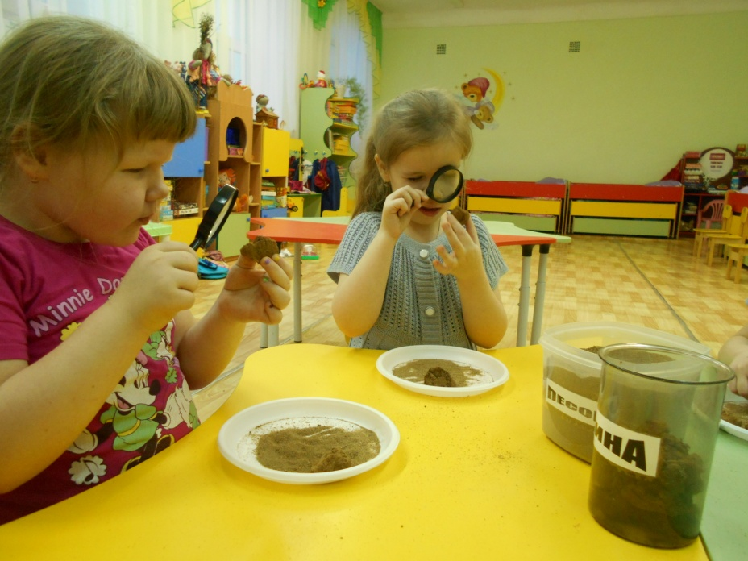
Китайская пословица гласит: «Расскажи – и я забуду, покажи – и я запомню, дай попробовать - и я пойму». Именно это отражает всю сущность познания окружающего мира дошкольниками.

Slide 3
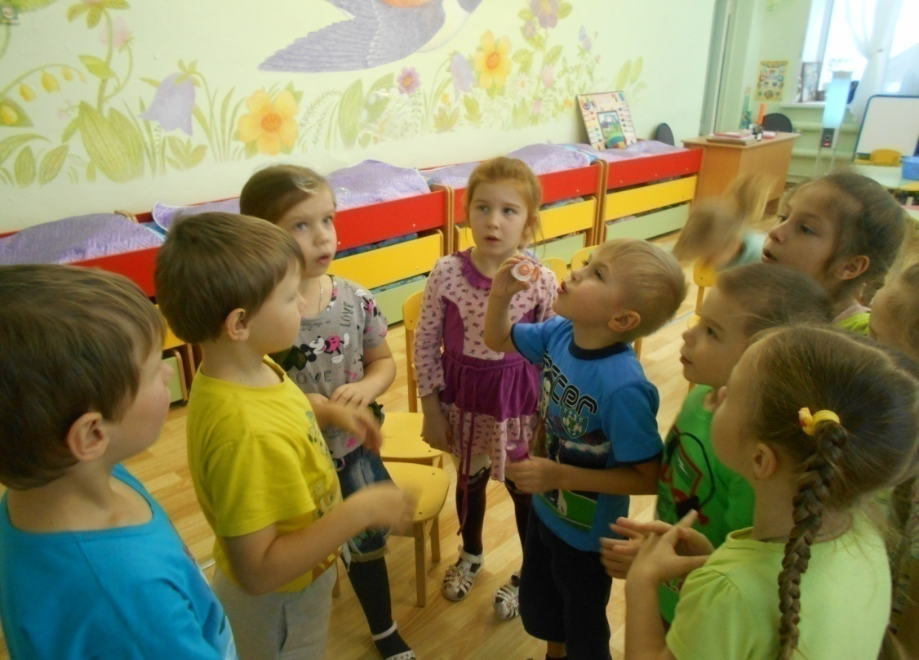
В основе ФГОС лежит системно-деятельностный подход к каждому ребенку, формирование у подрастающего поколения способности решать сложные проблемы и задачи. Современное общество выдвигает серьезные требования к процессу дополнительного образования. Системно-деятельностный подход является ведущим, основным в полноценном развитии дошкольников, и именно данный подход как раз включает в себя и эксперимент, и исследование, и поисковую деятельность.

Slide 4
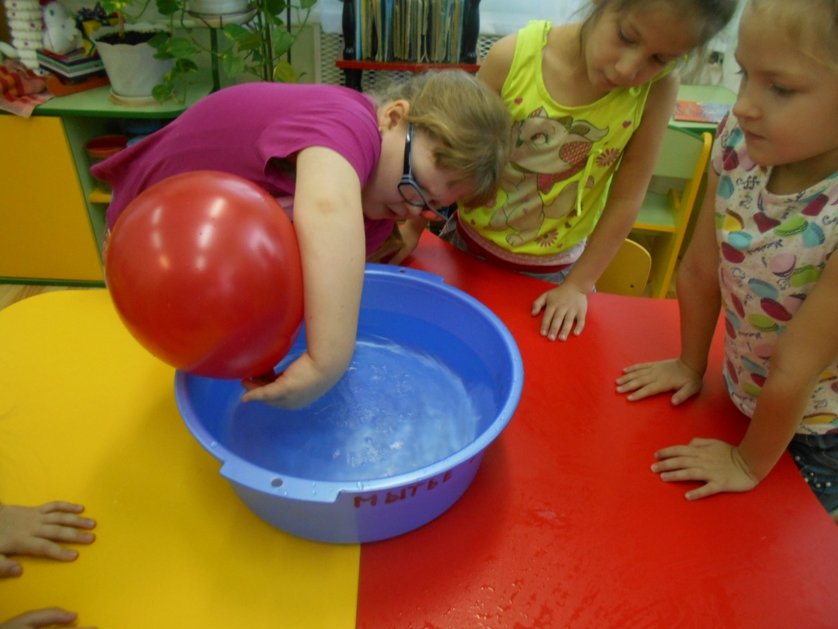
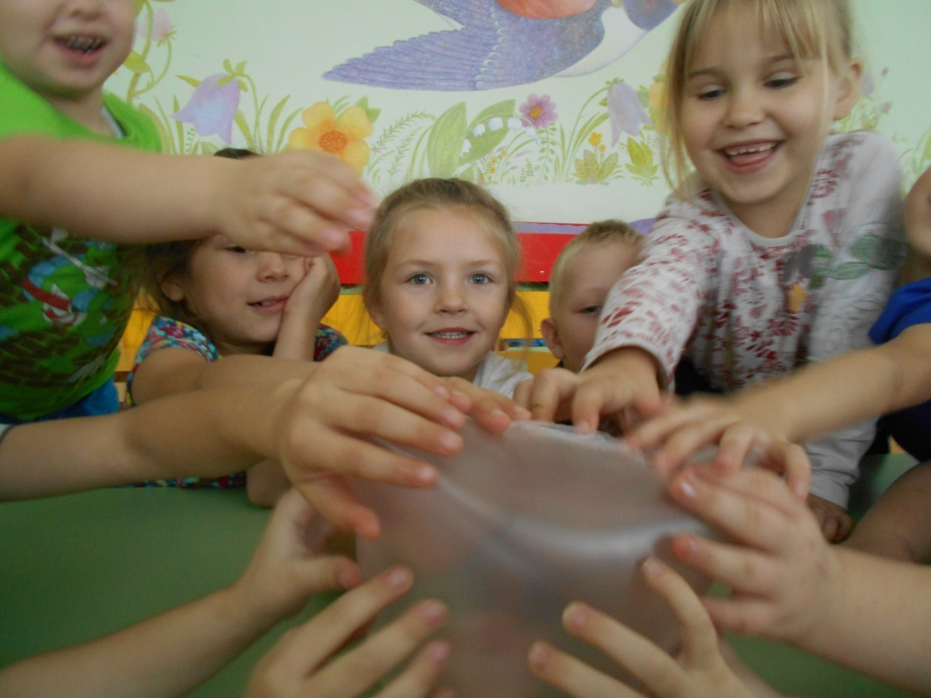
«Удивление - это состояние, вызванное сильным впечатлением от чего-нибудь, поражающего неожиданностью, необычностью, странностью или непонятностью»
Толковый словарь Ушакова

Slide 5
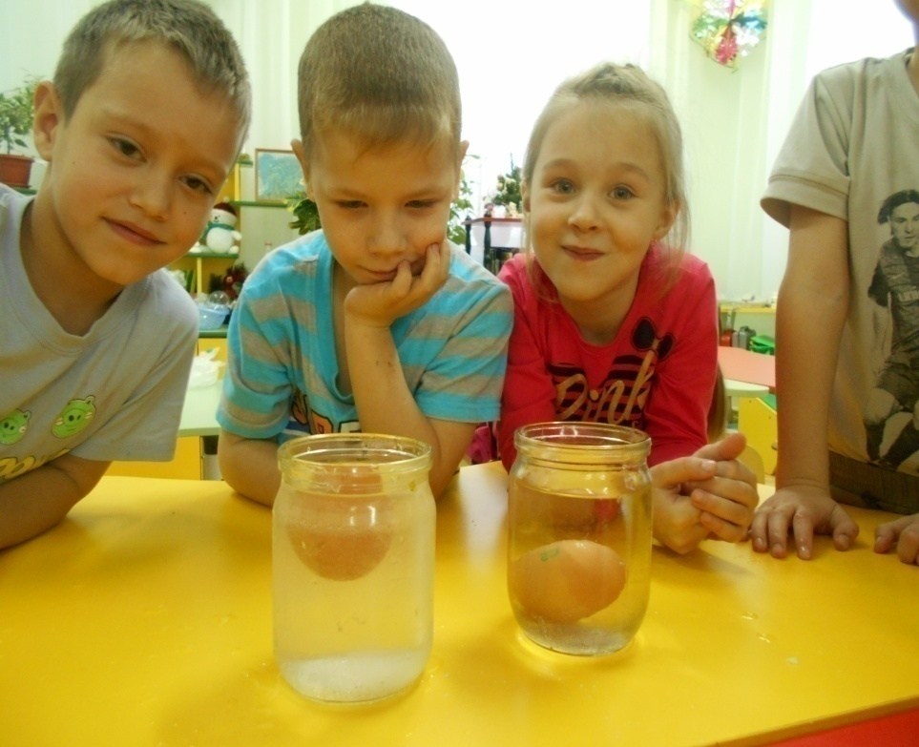
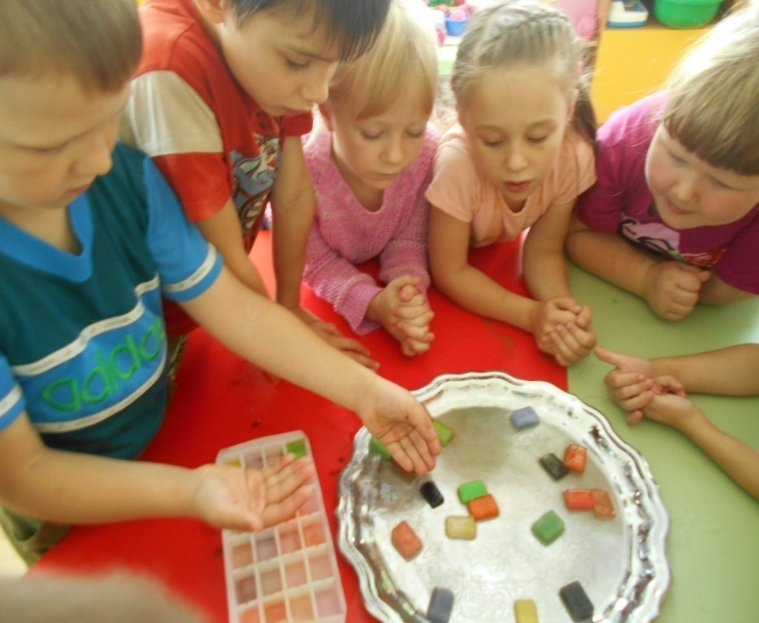
В процессе экспериментирования идет обогащение памяти ребенка, активизируются его мыслительные процессы, так как постоянно возникает необходимость совершать операции анализа и синтеза, сравнения, классификации, обобщения.

Slide 6
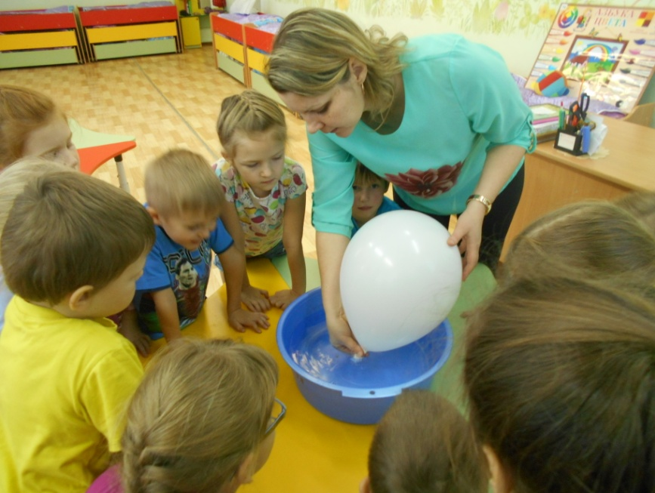
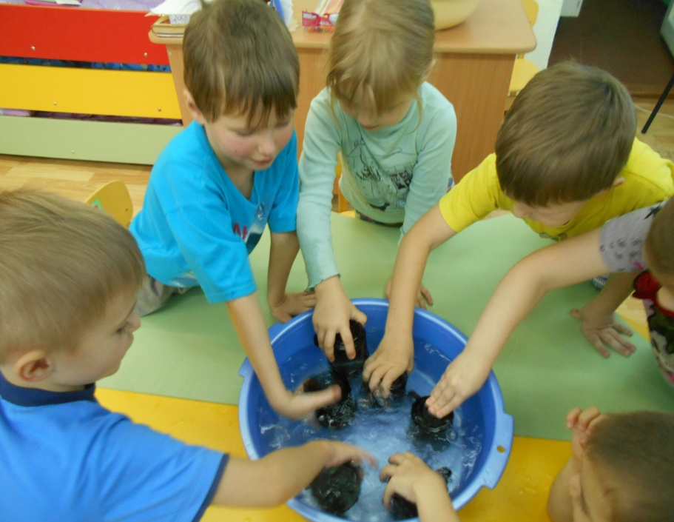
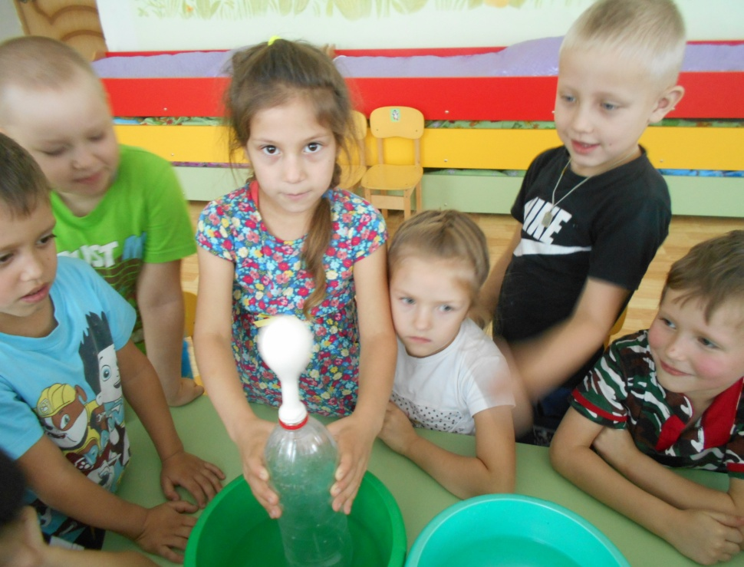
Волшебница – вода!

Slide 7
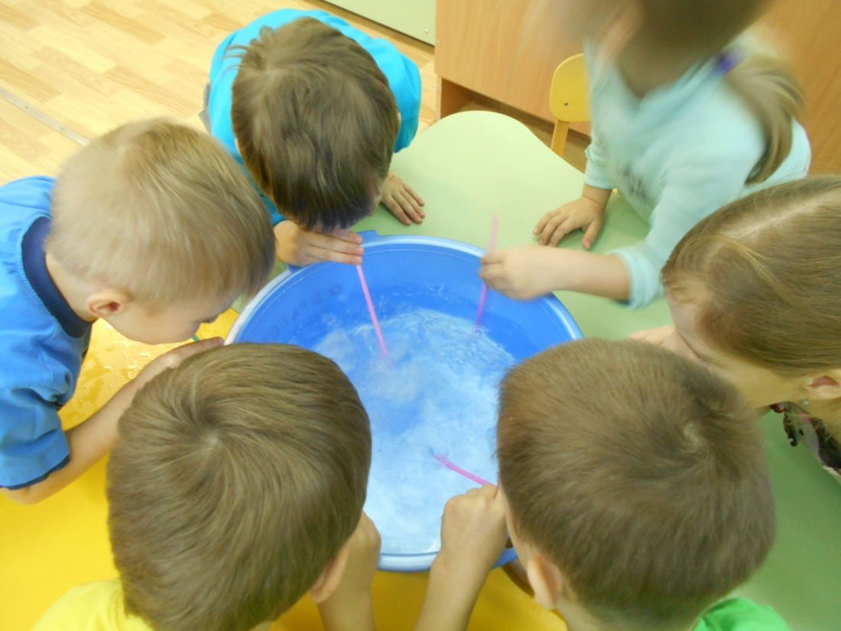
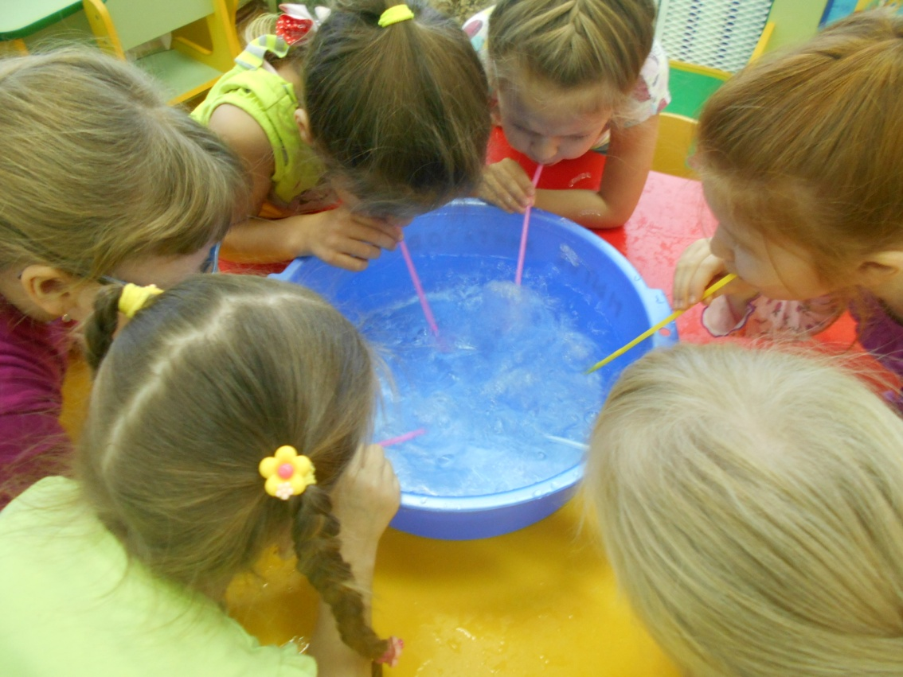
Опыт «ВОЗДУХ В ЧЕЛОВЕКЕ»

Slide 8
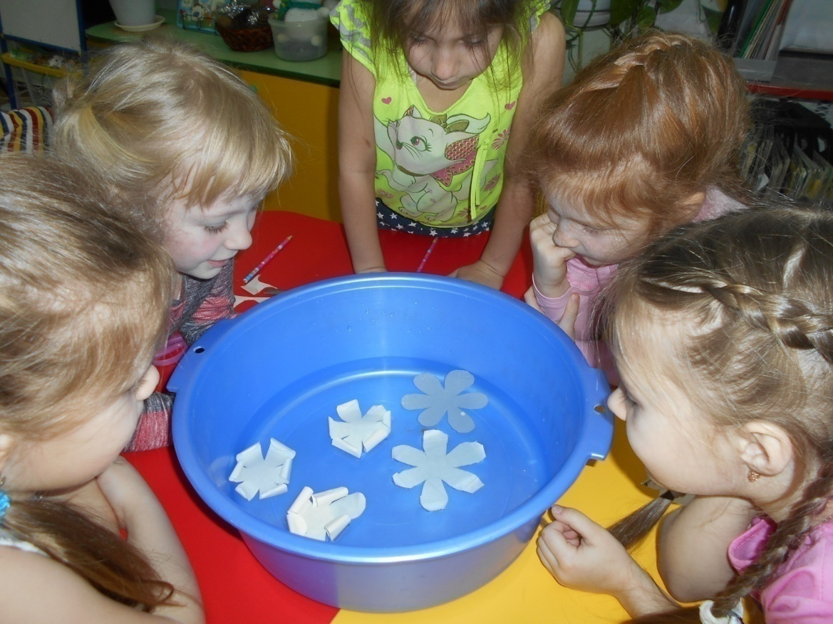
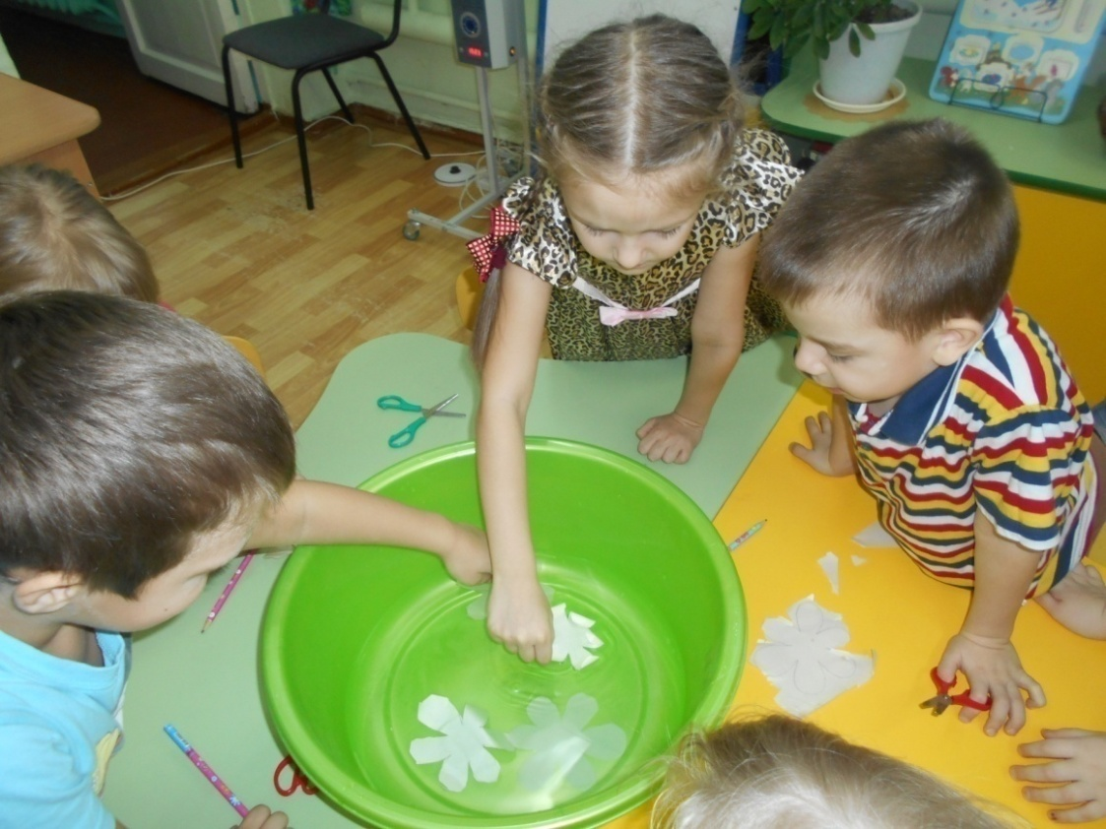
Опыт «КУВШИНКИ НА ВОДЕ»

Slide 9
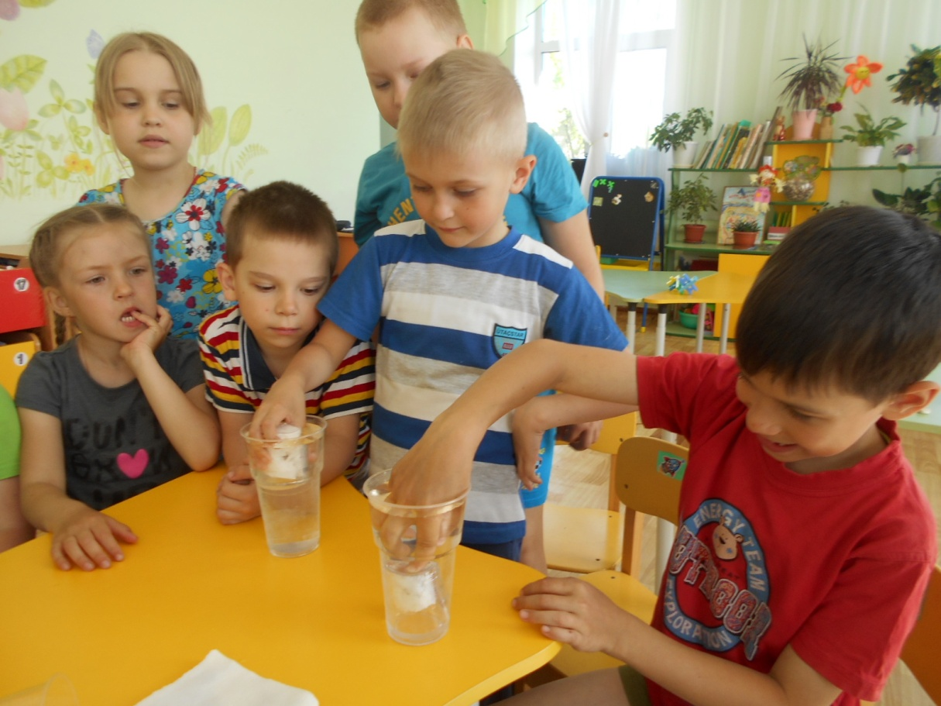
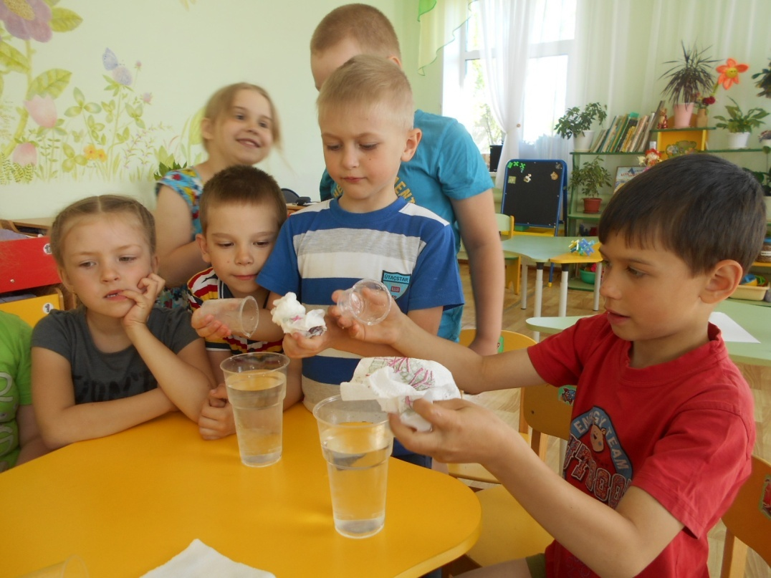
Опыт «НЕПРОМОКАЕМАЯ САЛФЕТКА»

Slide 10
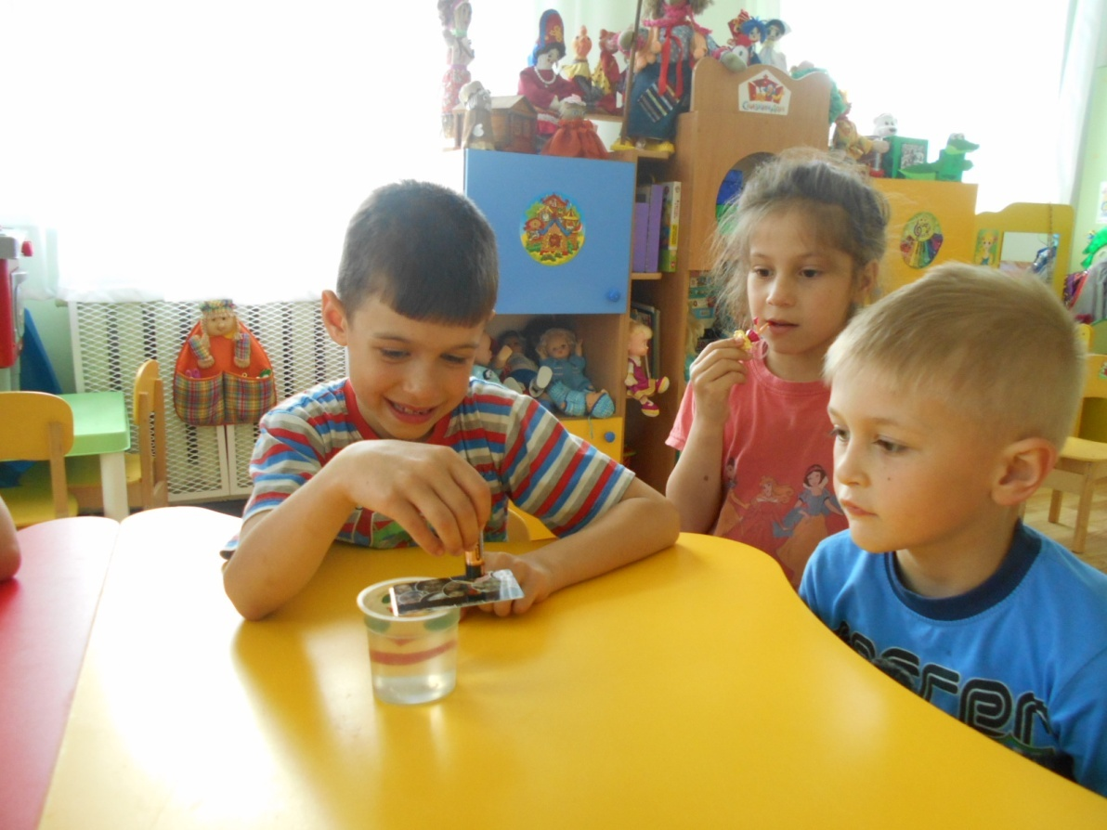
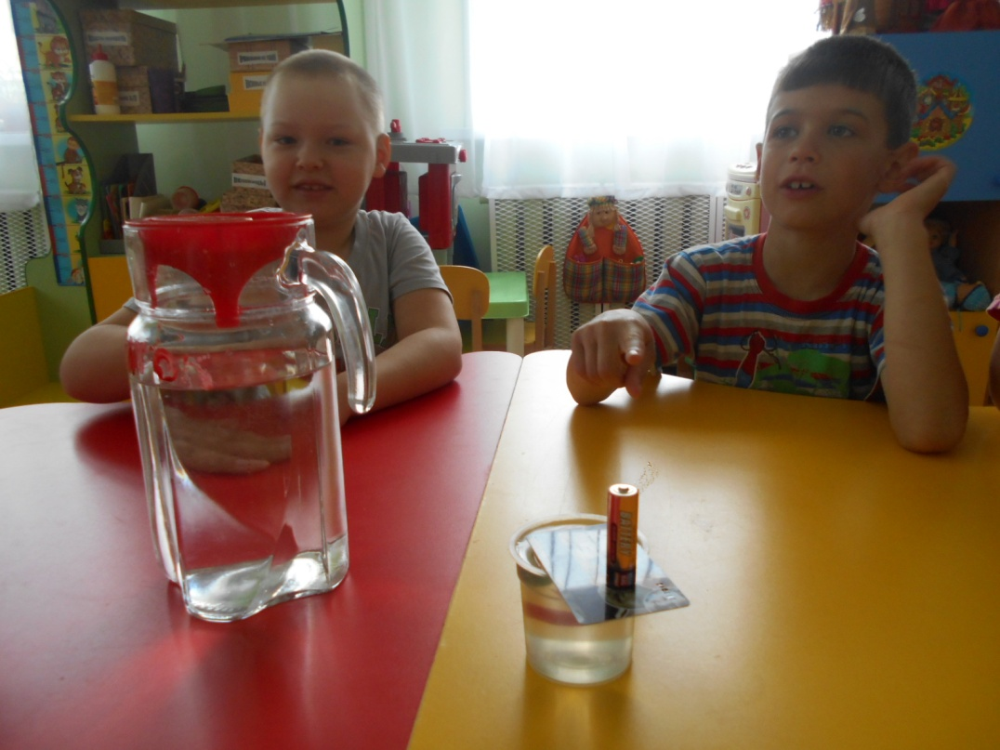
Опыт «СИЛА ВОДЫ»

Slide 11
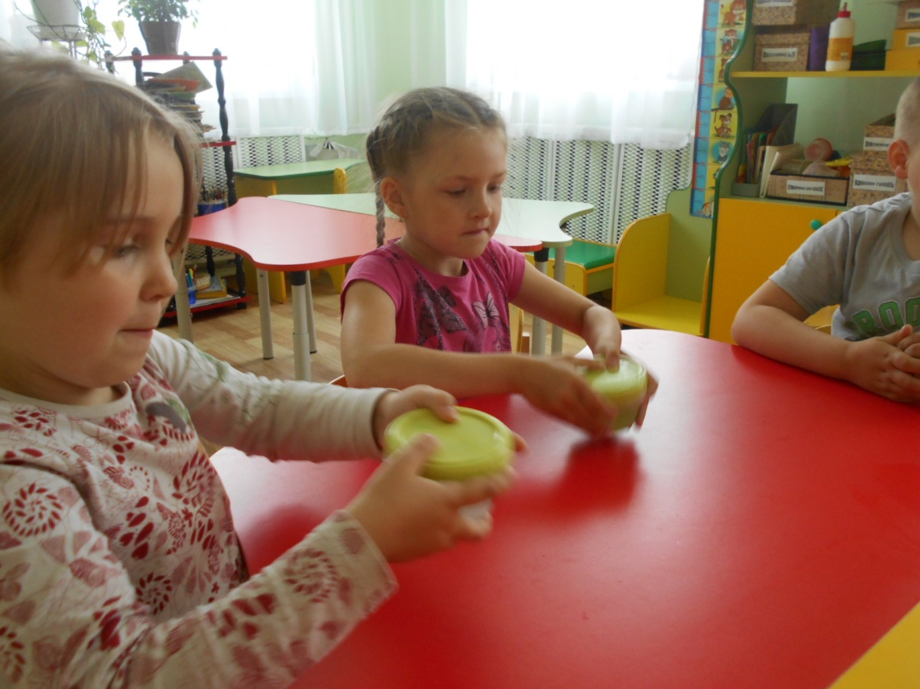
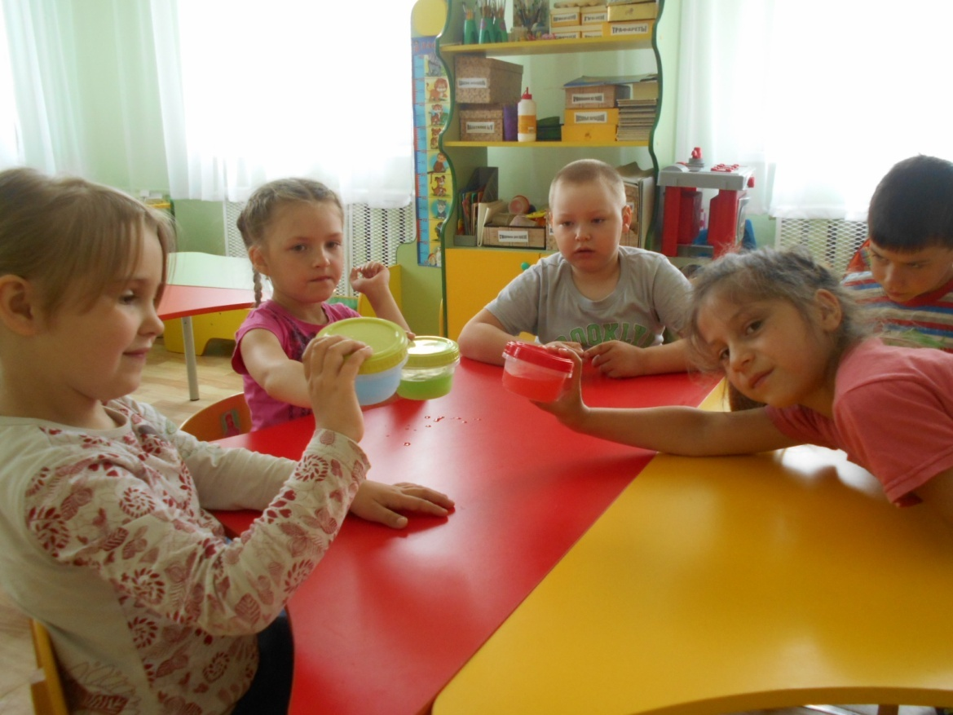
Опыт «ВОЛШЕБНЫЕ КРАСКИ»

Slide 12
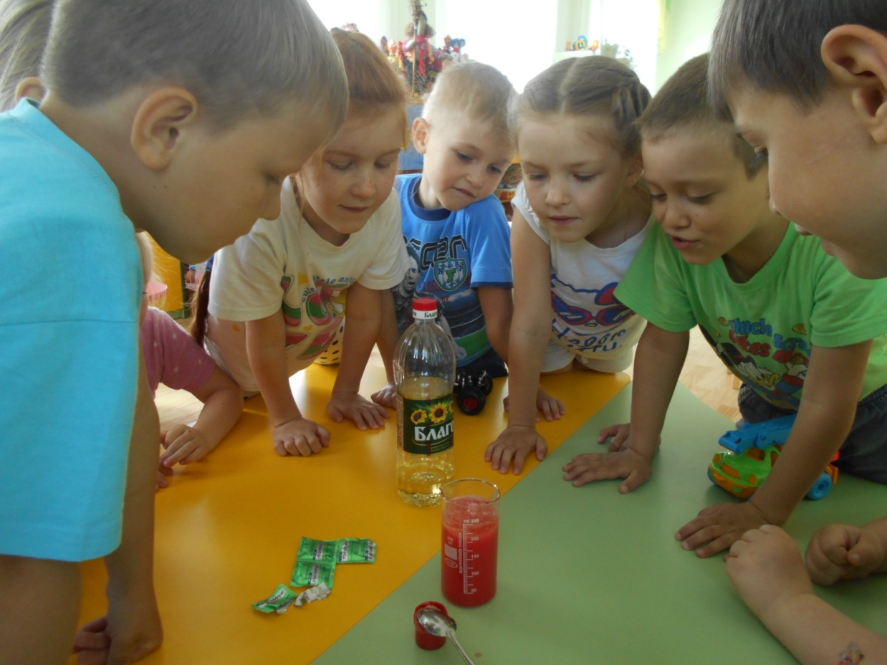
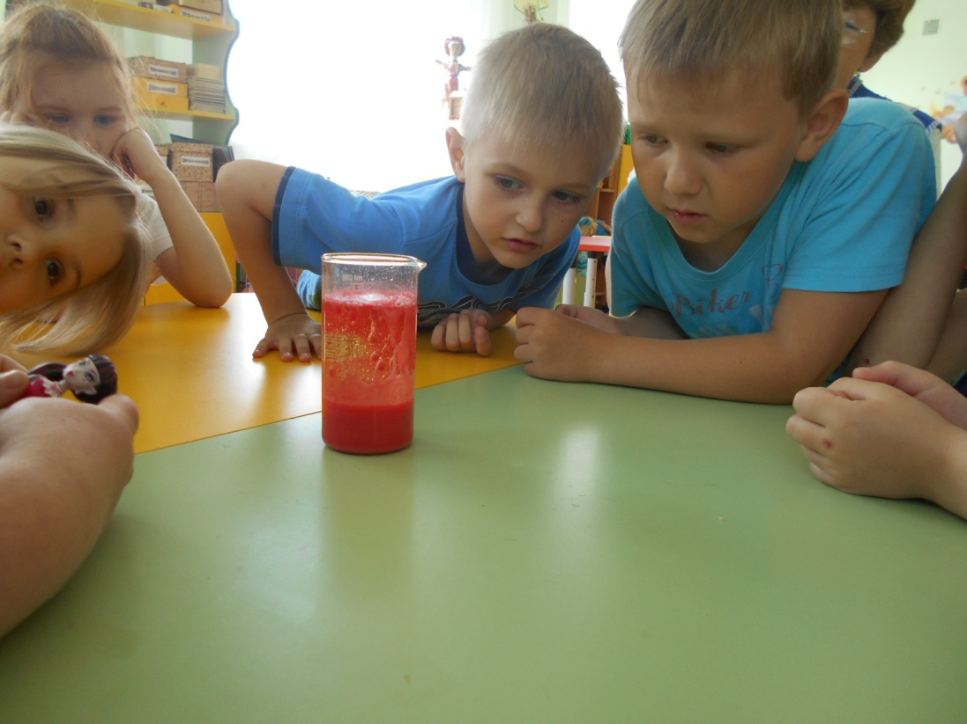
Опыт «ЦВЕТНЫЕ ПУЗЫРЬКИ»

Slide 13
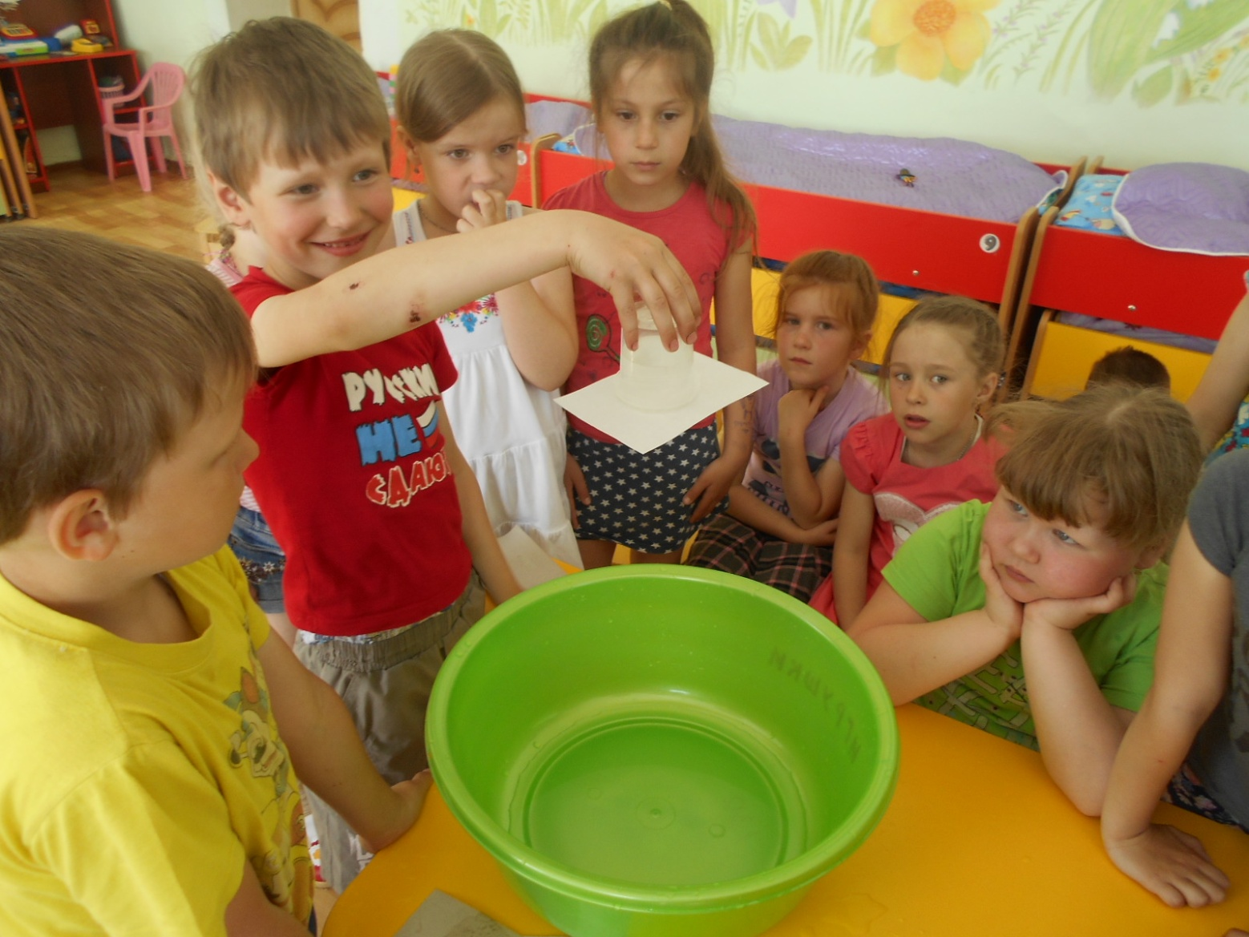
Опыт «ПЕРЕВЁРНУТЫЙ СТАКАН»

Slide 14
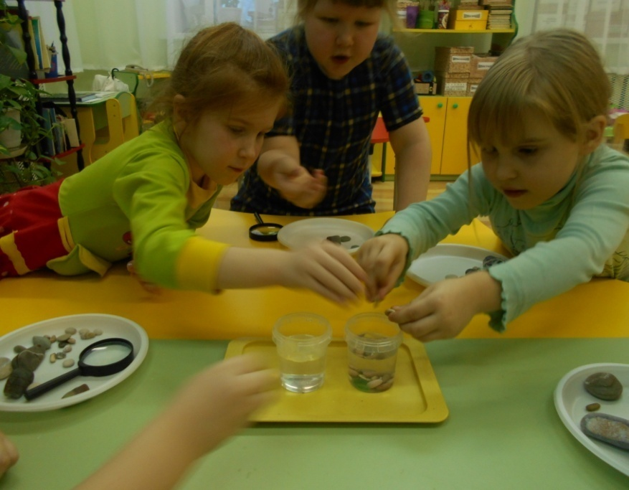
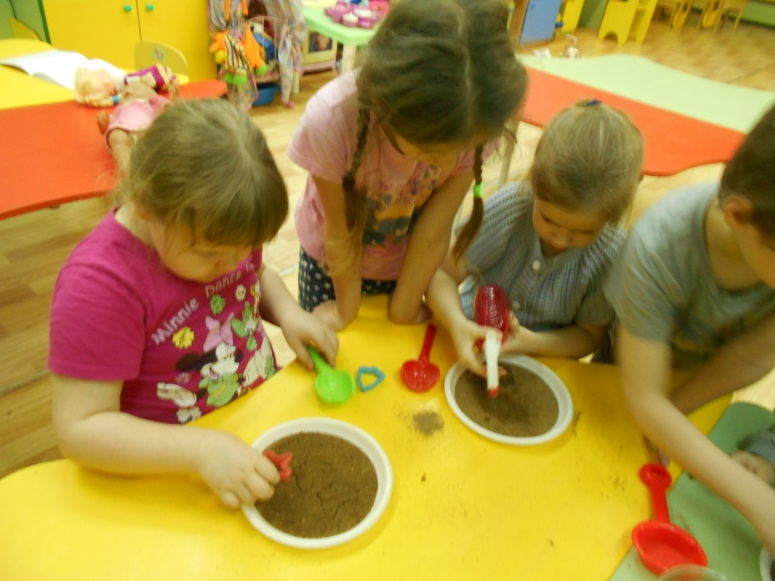
Такие интересные эксперименты всегда проходят «на ура»! Для детей это - настоящие маленькие чудеса, приоткрывающие знания о мире. И кто знает, может быть, в будущем кто-нибудь из них ещё совершит большое научное открытие! СПАСИБО ЗА ВНИМАНИЕ!

